Slide 1

Jeunesse et sport (J+S)
Notes:
Remarque pour les chef(fe)s de cours:
La plupart des images des diapositives sont reliées en mode présentation. Un clic permet d'accéder directement à la vidéo, à la séquence d'apprentissage ou, si nécessaire, à des informations de fond.

Slide 2
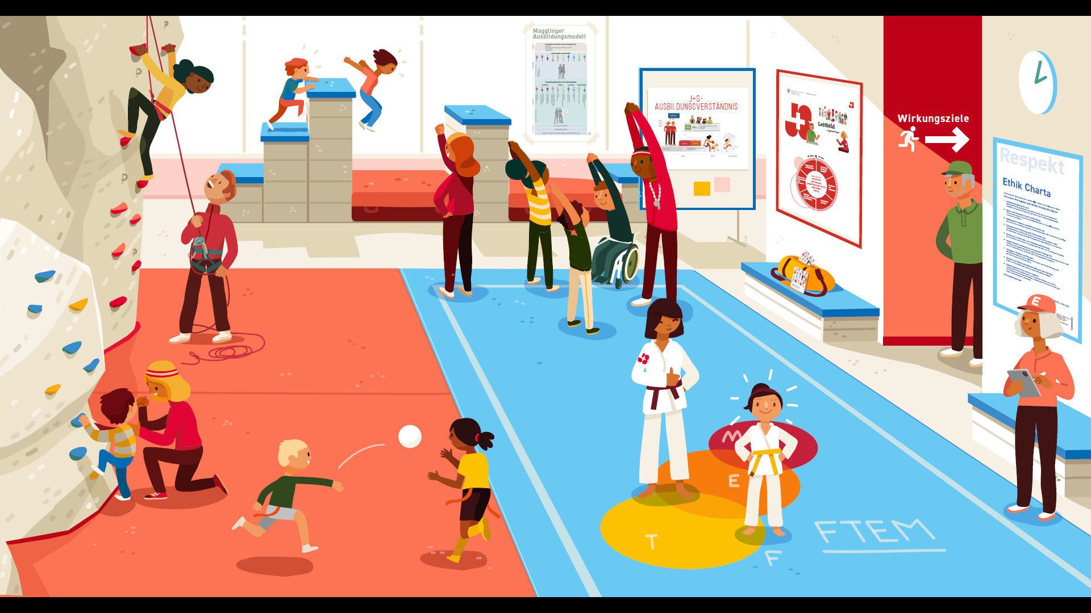

Slide 3

Notes:
Lien pour le vidéo et pour recevoir plus d‘informations: https://www.jugendundsport.ch/fr/ueber-j-s/j-s-leitbild.html

Slide 4

Notes:
Texte du Manuel J+S - Bases (2022)
En tant que monitrice ou moniteur J+S, tu exerceras une activité à responsabilité aussi exigeante que plaisante.
Tu seras un modèle et, en ce sens, tu t’appuieras sur les valeurs ainsi que sur les principes de la Charte d’éthique et les utiliseras comme repères – aussi bien dans le cadre de tes activités avec les enfants et les jeunes qu’au gré de ton parcours de formation personnel.
Voilà pourquoi J+S a élaboré des règles de comportement dans la formation et la formation continue (illustration 1). Toutes les parties prenantes sont responsables de leur respect et de leur mise en oeuvre individuelle. Ce faisant, elles contribuent à un climat d’apprentissage agréable, valorisant et ouvert, préalable essentiel à la réussite des processus d’apprentissage.
Remarque pour les chef(fe)s de cours:
Des informations plus amples sur les règles de comportement sont disponibles sur le site Internet de J+S: https://www.jugendundsport.ch/fr/infos-fuer/j-s-expert-innen.html#ui-collapse-748 (> documents > règles de comportement).
Cette affiche peut être imprimée et affichée pendant le cours (voir PDF sur le site web).

Slide 5

Voilà comment fonctionne J+S
Notes:
Lien sur le vidéo: https://www.youtube.com/watch?v=bnsiaTfWJlk

Slide 6
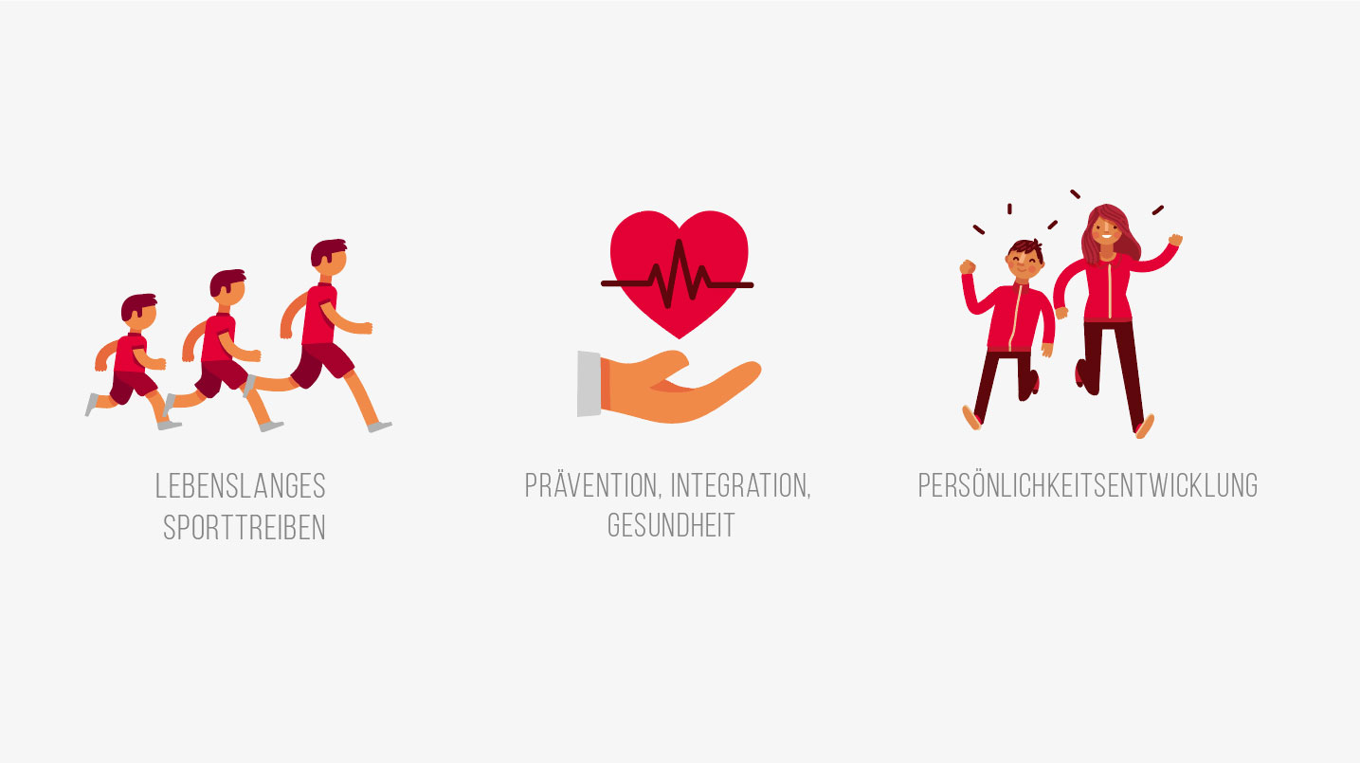
PRATIQUER DU SPORT TOUT AU LONG DE LA VIE
PRÉVENTION, INTÉGRATION, SANTÉ
DÉVELOPPEMENT DE LA PERSONLITÉ
Effets recherchés par J+S
Notes:
Texte du Manuel J+S - Bases (2022)
Pratique du sport tout au long de la vie
– Marquer durablement les esprits au travers des expériences positives vécues dans les cours et les camps J+S
– Développer de manière ciblée les compétences sportives ainsi que les compétences motrices des enfants et des jeunes
– Se laisser guider par trois maîtres-mots: plaisir, fair-play, sécurité
– S’engager tout au long de la vie dans le système sportif
Personnalité et valeurs
– Apprendre quelque chose de nouveau ensemble et nouer des amitiés
– Se mesurer aux autres, individuellement ou par équipes, toujours équitablement
– Assimiler des règles et des valeurs
– Mettre et être mis-e au défi
– Gérer les succès et les échecs de façon appropriée
– Soutenir le développement personnel des enfants et des jeunes
Santé, prévention et intégration
– Améliorer la santé des enfants et des jeunes
– Aborder des sujets de société
– Ancrer la santé, la prévention ainsi que l’intégration dans la formation et la formation continue J+S

Slide 7
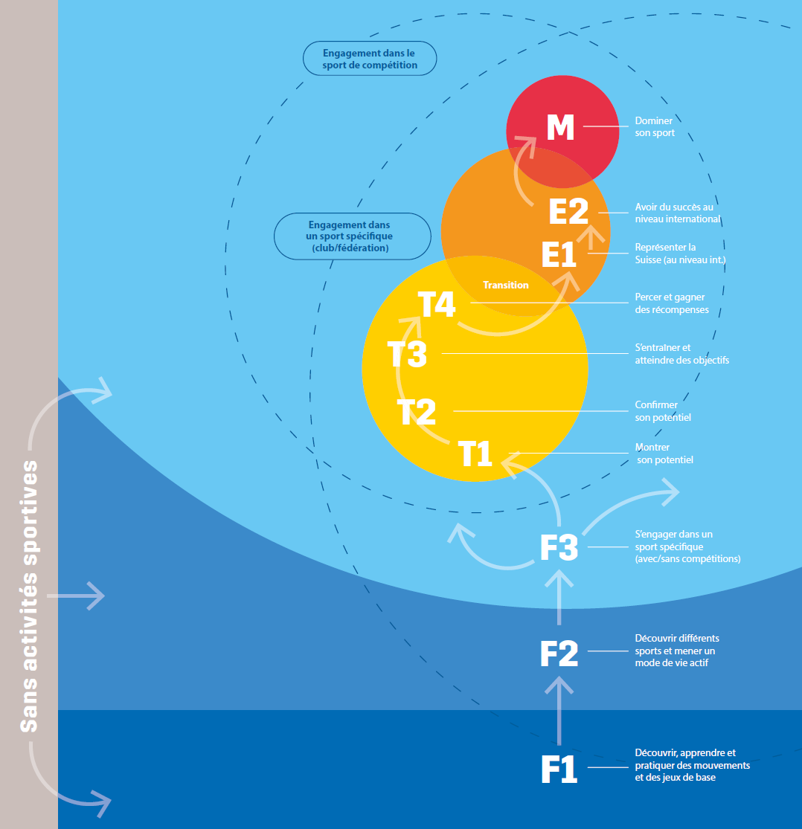
FTEM Suisse
Notes:
Texte du Manuel J+S - Bases (2022)
Un concept cadre clair et systématique est indispensable à un développement efficace et durable du sport ainsi que des athlètes à l’échelle nationale. C’est dans cette perspective que Swiss Olympic s’affaire, depuis 2016, à l’élaboration du concept cadre FTEM Suisse en étroite collaboration avec les fédérations sportives, l’OFSPO et les cantons. Ce document sert de repère à tous les acteurs de l’encouragement du sport suisse et fournit un langage commun qui apporte de la clarté. Les fédérations sportives transposent le FTEM Suisse dans leur sport en restant au plus proche de «leur» réalité du terrain.
Le concept cadre 2022 se concentre sur le sport populaire (F2/F3), la transmission de valeurs dans le sport et l’implication des représentants légaux dans la promotion du sport. Le FTEM Suisse s’appuie sur une approche globale et favorise le développement de la personnalité des sportifs aussi bien dans le sport populaire que dans le sport d’élite.
L’abréviation FTEM reprend la lettre initiale de chacun des quatre domaines clés du concept: «Foundation» (fondement, sport populaire, pratique sportive tout au long de la vie), «Talent», «Elite» et «Mastery» (élite mondiale). Ces domaines sont divisés en dix phases (, qui montrent les étapes de développement possibles et le parcours idéal d’un-e athlète vers l’élite mondiale de son sport.
Le domaine clé «Foundation» au cœur de la formation de base J+S
Le domaine clé «Foundation» relève du sport populaire. La phase F1 met l’accent sur la découverte, l’acquisition et la consolidation, à la petite enfance, des formes fondamentales de mouvements et de jeux. La phase F2 est axée sur la découverte et donc l’initiation à un ou plusieurs sports, sur la reprise du sport ou un changement de sport, et mise sur un mode de vie actif. La phase F3 est centrée sur l’engagement et l’entraînement dans un sport, avec ou sans compétition.
Les contenus de la formation de base J+S se concentrent sur le domaine clé «Foundation». Tu apprends comment transmettre aux enfants et aux jeunes un riche éventail de compétences motrices, cognitives et sociales. Conçois tes activités en privilégiant le plaisir de jouer et de bouger.
Le domaine clé «Foundation» représente le point de départ de la carrière sportive. Les expériences faites par les enfants et les jeunes à cet échelon jettent les bases de leurs habitudes sportives ultérieures. Le rôle des moniteurs J+S y est donc d’autant plus décisif.
Lien sur FTEM Suisse (PDF): https://www.swissolympic.ch/dam/jcr:ba6c9caa-1e6a-4f49-b281-469b1769b21c/SO_FTEM_BROSCHURE_140622_WEB_FR.pdf

Slide 8
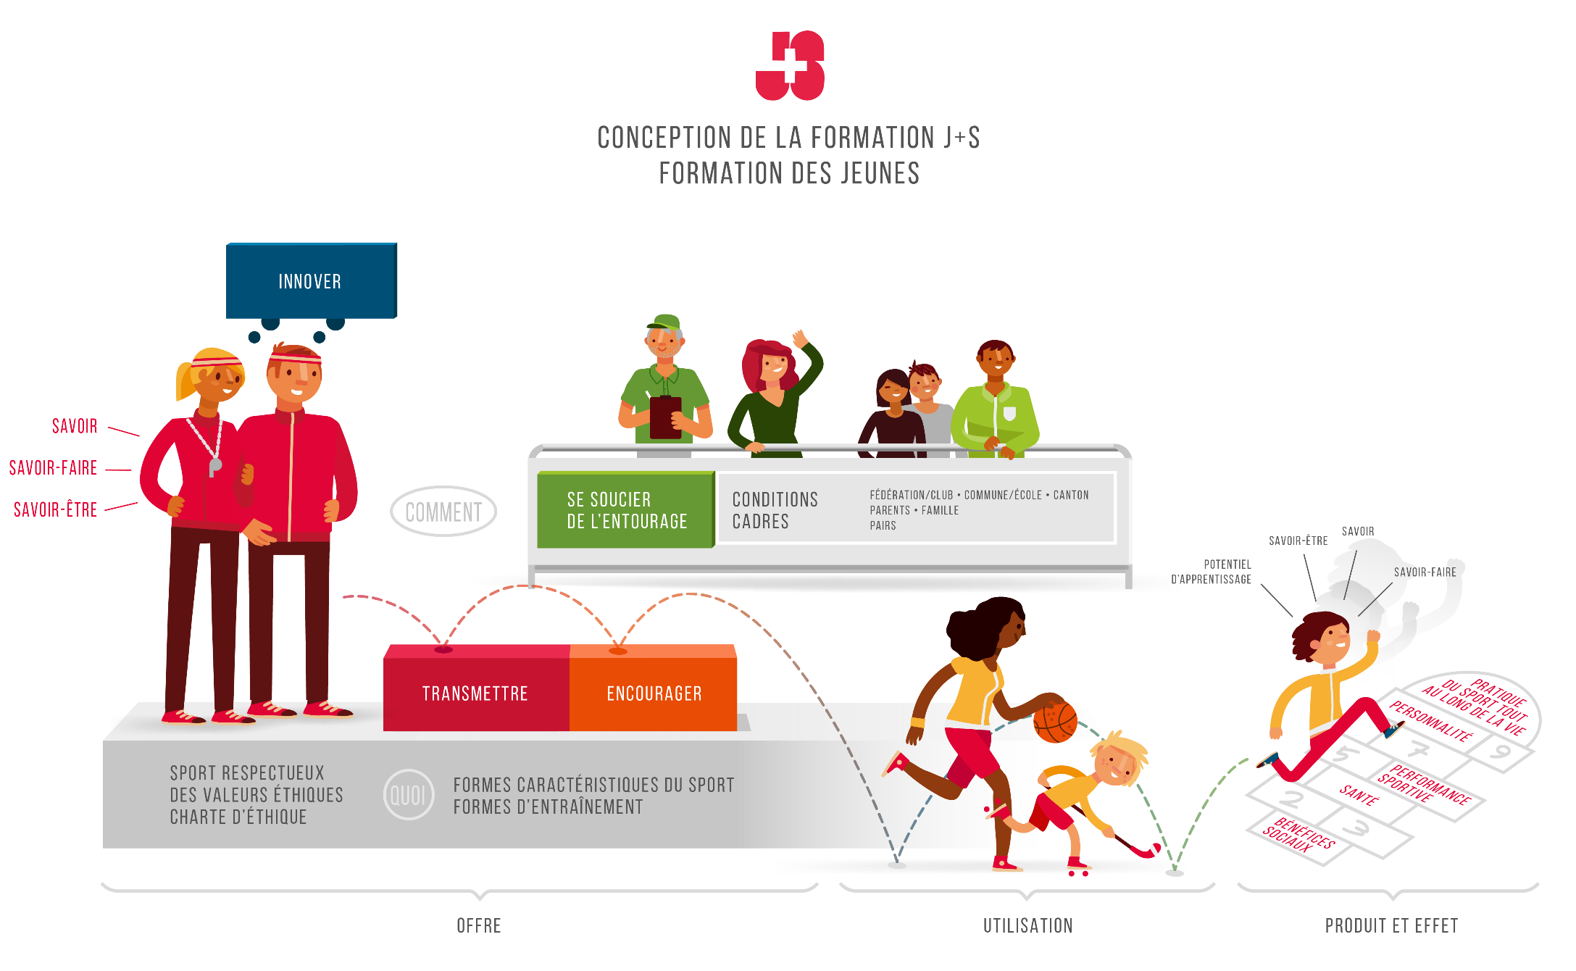

Séquence d’apprentissage Conception de la formation J+S
Notes:
Texte du Manuel J+S - Bases (2022)
La conception de la formation comme fil conducteur
La conception de la formation J+S te sert de fil conducteur pour concevoir ton activité de monitrice ou de moniteur et crée une base commune pour tous les sports J+S.
Elle est centrée sur les enfants et les jeunes.
La participation aux activités J+S doit leur permettre de vivre des expériences sportives gratifiantes, d’améliorer leur santé et d’affirmer leur personnalité, mais aussi les inciter à faire du sport tout au long de la vie.
Autant d’objectifs généraux qui sous-tendent la conception de la formation J+S et dont la réalisation dépendra en premier lieu de toi, monitrice ou moniteur J+S.
Grâce à ton savoir et à ton savoir-faire, tu proposes des activités J+S adaptées à l’âge et aux besoins des participants. Tu fais preuve d’un savoir-être en phase avec les principes de la Charte d’éthique.
Lien sur la séquence d’apprentissage «Conception de la formation J+S»: https://tool.jeunesseetsport.ch/modules/61236c4d3e736b055610ea98?lang=fr&org=jugendundsport

Slide 9
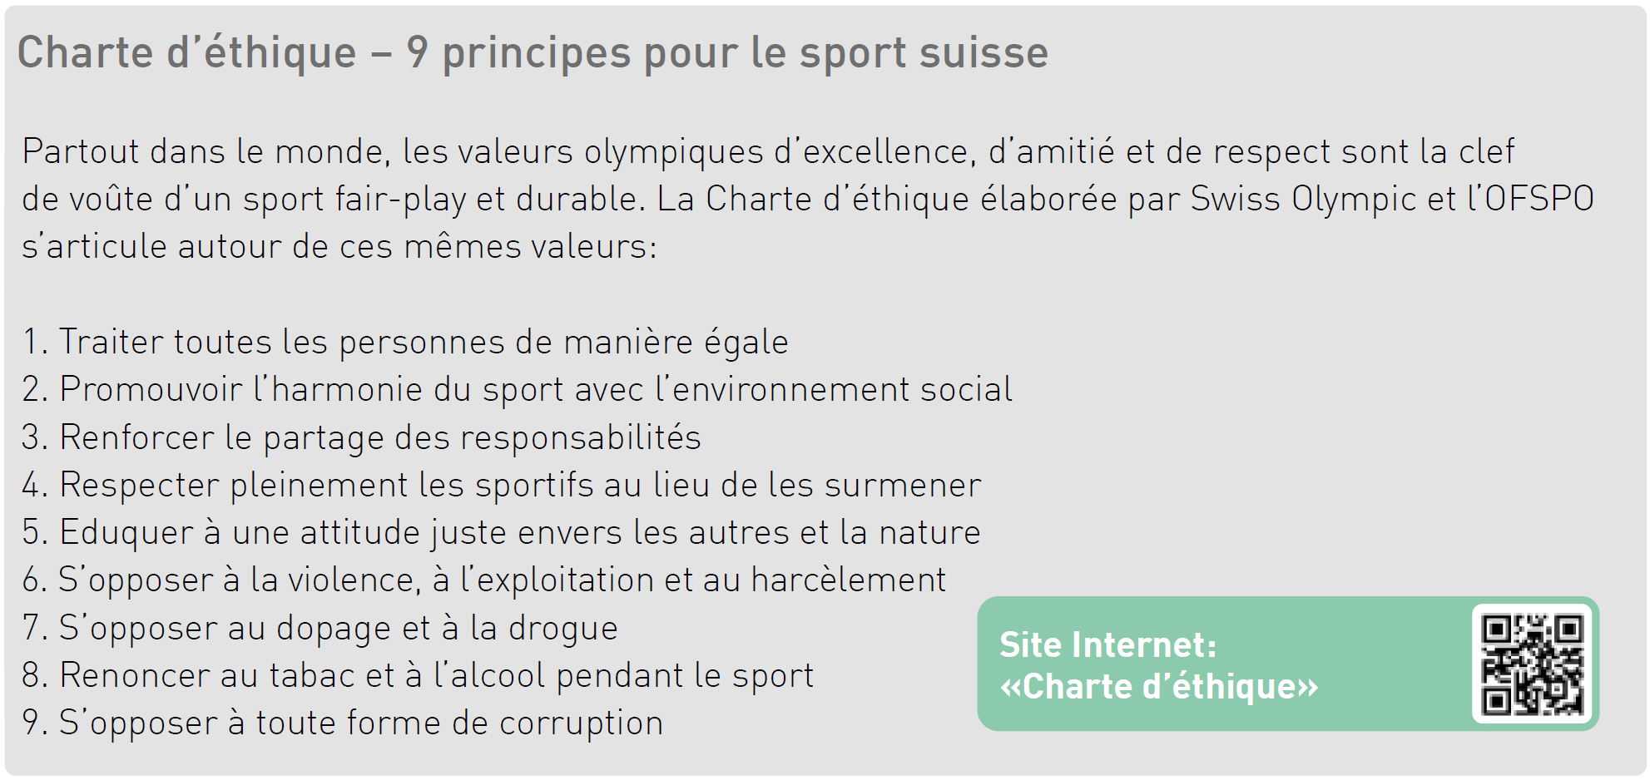
Notes:
Lien sur la Charte d’éthique: https://www.swissolympic.ch/fr/federations/valeurs-ethique/charte-ethique

Slide 10
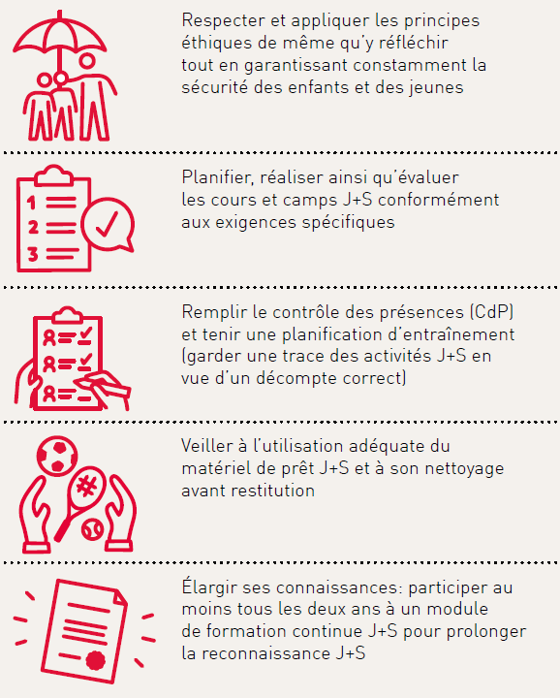
Obligations des monitrices et des moniteurs J+S

Slide 11

Camps J+S
Notes:
Texte des Nouveautés J+S (2023)
Le charme des camps
Camps de sport scolaire, camps d’entraînement d’un club de sport ou camps de Pentecôte d’une association de jeunesse, peu importe – tous sont l’occasion d’apprendre beaucoup et de vivre des expériences hors du commun. Tous permettent aussi de partager des moments exceptionnels qui restent souvent gravés dans la mémoire de longues années.
Annonce de camps par les clubs de sport
A l’avenir, tous les organisateurs d’offres J+S seront autorisés à annoncer des camps J+S, également les clubs de sport. Jusqu'à présent, seuls les cantons, communes, écoles, organisations de jeunesse et fédérations sportives nationales pouvaient réaliser des camps J+S.
Les camps J+S (avec et sans nuitée) peuvent être réalisés et décomptés indépendamment des entraînements réguliers. Les conditions sont:
Un camp J+S comprend des activités dans un ou plusieurs sports J+S qui sont pratiquées en groupe (dans un cadre de vie communautaire), sous la direction de moniteurs J+S. Par cadre de vie communautaire, on entend une cohabitation dans une structure de jour en un lieu défini, avec ou sans nuitée en commun.
Durée minimale: 4 jours (consécutifs)
Durée maximale: pas de limite
Plusieurs camps J+S peuvent être réalisés et décomptés par an, p. ex. un camp de 5 jours avec nuitée au printemps, un camp de six jours avec nuitée en été et un camp de 4 jours sans nuitée en automne.
Taille minimale des groupes: 12 enfants/jeunes
Taille maximale des groupes: pas de limite, mais le nombre de moniteurs J+S engagés doit être respecté (cf. guide).
Nombre d'heures de sport J+S par jour de camp: 4 ou 5 heures en deux blocs, p. ex. 1 bloc le matin, 1 bloc l'après-midi ou le soir.
Plusieurs groupes d'entraînement, et aussi d'autres enfants et jeunes, peuvent également être réunis dans des camps J+S, et ce très simplement.
Programme du camp: Un programme doit être établi pour chaque camp J+S (vue d'ensemble des activités prévues, y compris leur durée) et remis à l'instance d'autorisation par l'intermédiaire du/de la coach J+S.
Autres activités: Aménagement libre: activités qui favorisent les compétences sociales et la cohésion.
Subventions J+S: 16 francs par jour et par enfant/jeune dans les camps avec nuitée 6.50 francs par jour et par enfant/jeune dans les camps sans nuitée

Slide 12

Notes:
J+S pose les bases d'une pratique sportive tout au long de la vie, basée sur le plaisir, l'engagement et le savoir-faire.
Merci beaucoup pour ton engagement en tant que monitrice et moniteur J+S.

Slide 13

Diapositives supplémentaires facultatives
Notes:
Remarque pour les chef(fe)s de cours:
Veuillez choisir vous-même les diapositives à présenter parmi les suivantes.

Slide 14
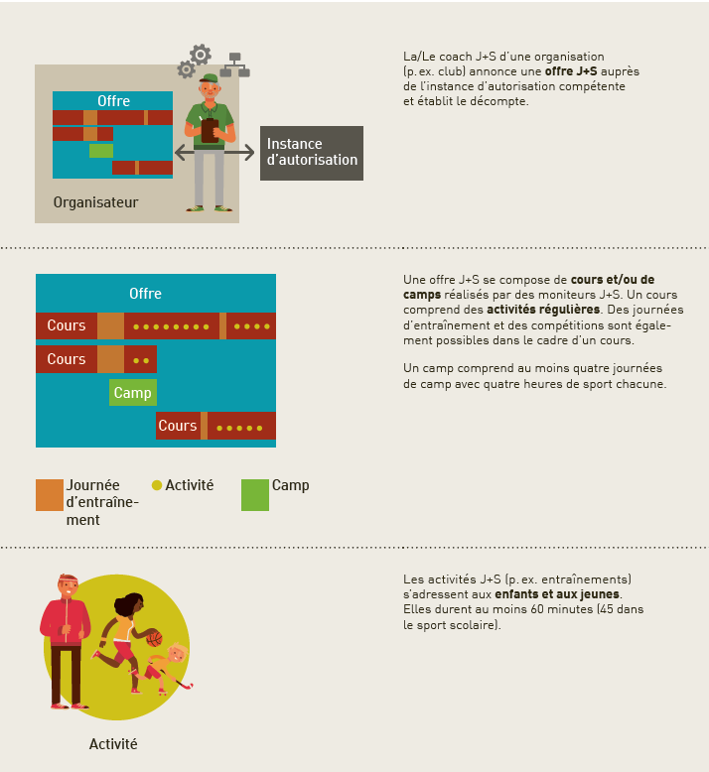
Activités J+S

Slide 15


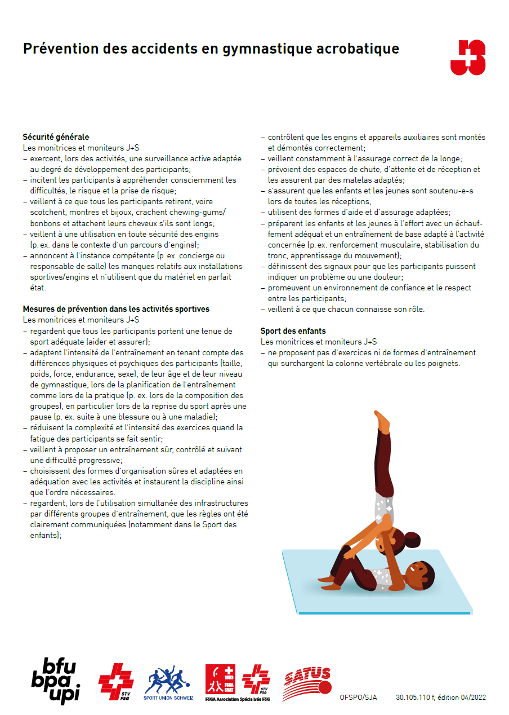


Les aides-mémoire sur la prévention des accidents comment standards minimaux pour les activités J+S
Notes:
Lien sur les aides-mémoire: https://www.jugendundsport.ch/fr/themen/sicherheit/merkblaetter.html
Lien sur la séquence d’apprentissage «Encarder un groupe efficacement en recherchant la sécurité»: https://tool.jeunesseetsport.ch/modules/61c1d597155ab5024b49b5a3?lang=fr&org=jugendundsport

Slide 16



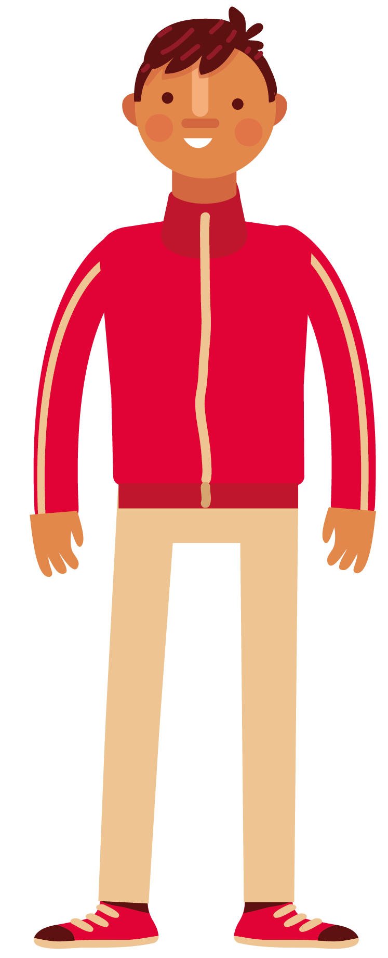

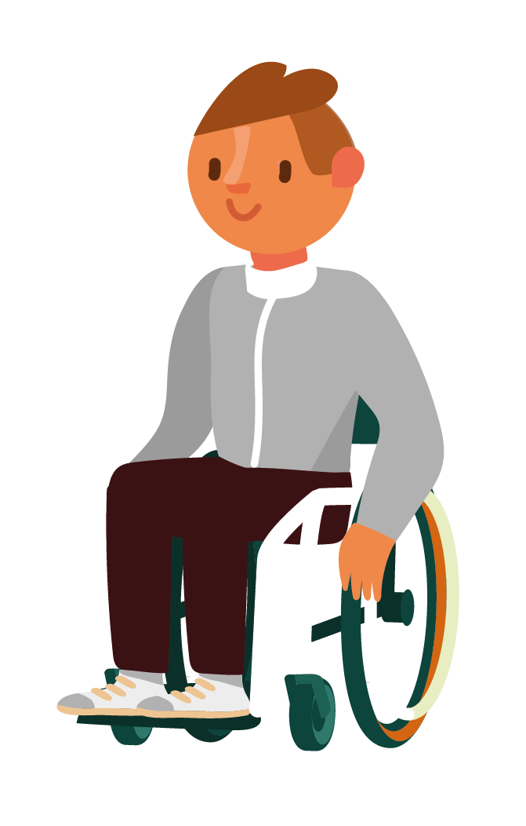

Vivre la diversité dans J+S
Notes:
Séquence d’apprentissage «Vivre la diversité»: https://tool.jeunesseetsport.ch/modules/611e13763e736b051e7d253d?lang=fr&org=jugendundsport

Slide 17

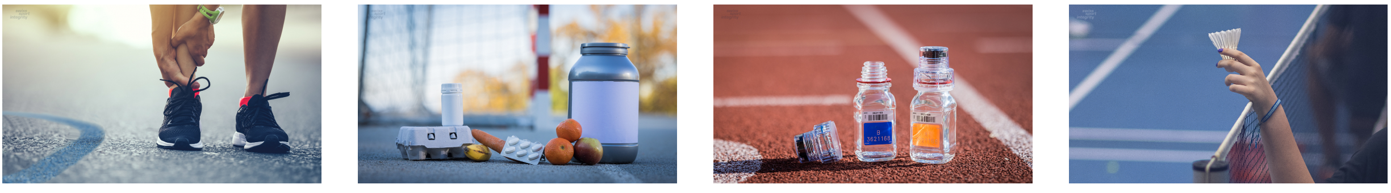

Ensemble pour un sport sûr, loyal,
propre et fondé sur des valeurs
Notes:
Swiss Sport Integrity (SSI) – le service d’aide et de première consultation pour le sport suisse
Site internet SSI: https://www.sportintegrity.ch/fr
Séquence d’apprentissage «Ensemble pour un sport propre et fair-play»: https://tool.jeunesseetsport.ch/modules/62271680502c84054306a0a3?lang=fr&org=jugendundsport

Slide 18
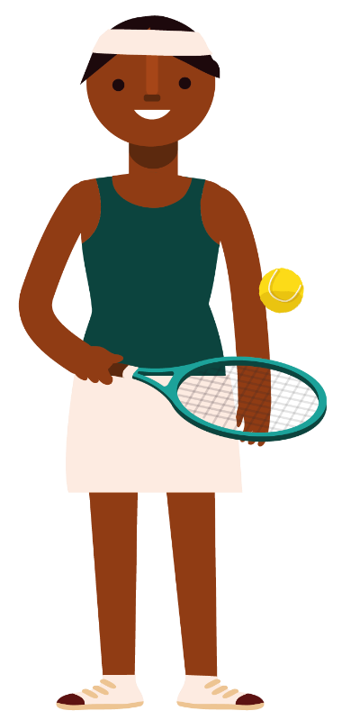





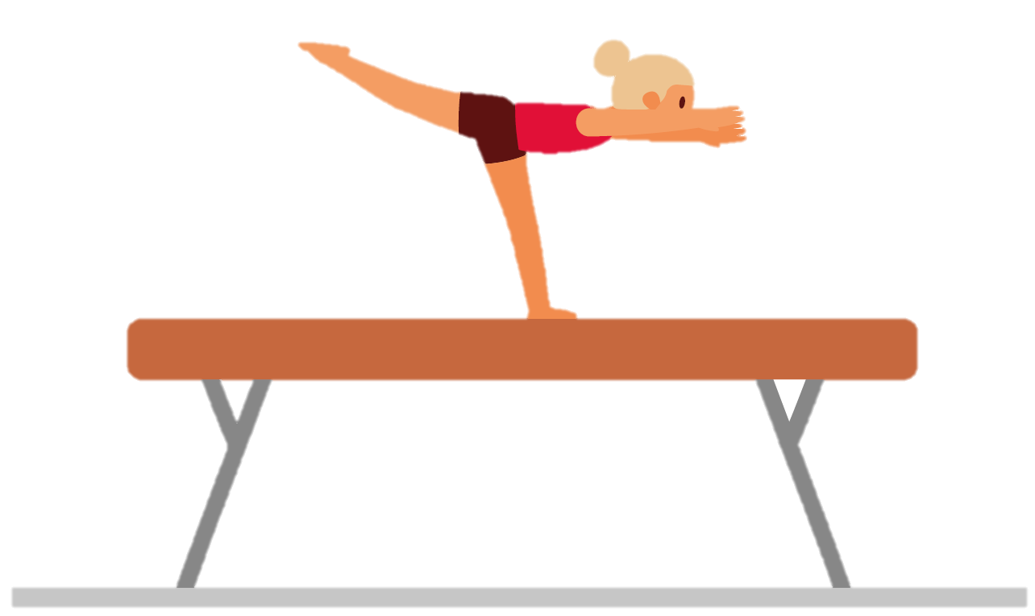



Encourager les filles et les jeunes femmes dans le sport avec J+S
Notes:
Encadrer et encourager les filles et les jeunes femmes dans l'offre J+S.
Attirer davantage de filles et de jeunes femmes dans les activités J+S. La séquence d’apptrentissage montre comment y parvenir.
Séquence d’apprentissage «Encouragement des filles et des jeunes femmes»: https://tool.jeunesseetsport.ch/modules/61fa5eb3155ab50c6048adb2?lang=fr&org=jugendundsport

